Slide 1
Математика в профессии электромонтера Как математика поддерживает повседневную работу электромонтеров.

Slide 2
Значимость математики в электромонтаже
Математика — основа успешной работы электромонтера. Она помогает точно рассчитывать электрические параметры, оптимизировать материал и обеспечивать безопасность. Без математических навыков невозможно выполнять сложные установки и предотвращать ошибки.
2

Slide 3
Основные математические навыки электромонтера
Электромонтерам необходимо знание алгебры для решения уравнений, связанных с электрическими цепями и токопроводимостью. Это помогает точно определять напряжение и мощность, требуемые для безопасной и эффективной электропроводки.
Тригонометрия используется для расчета углов и расстояний, особенно в сложных системах электропроводки. Электрикам часто приходится работать с треугольниками и синусоидами для определения точных расположений проводов.
Математическая грамотность включает статистику для анализа данных о напряжении и токопроводимости. Это позволяет выявлять аномалии и потенциальные проблемы в электрических системах.
3

Slide 4
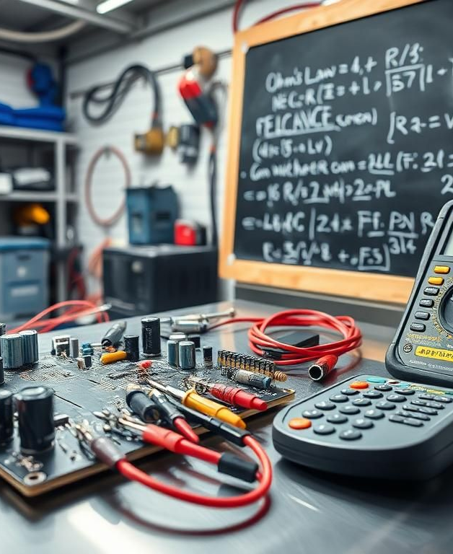
Примеры математического применения в электрических цепях
Расчет сопротивления Расчеты сопротивления помогают понять, как электрические компоненты реагируют на ток. Используется закон Ома: R=V/I, где R — сопротивление, V — напряжение, I — ток. Определение мощности Расчеты мощности помогают определить энергопотребление устройств. Формула P=VI, где P — мощность, V — напряжение, I — ток, служит основой для планирования энергоресурсов.
4

Slide 5
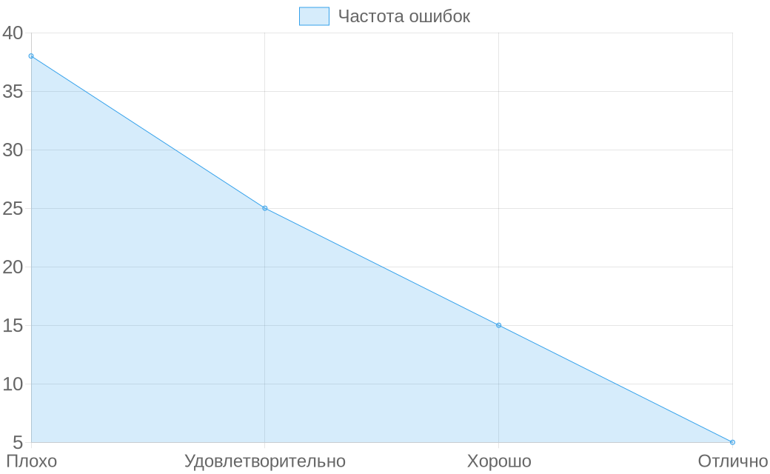
Частота ошибок в математике
Повышение навыков электромонтеров в математике может влиять на производительность труда и снижение ошибок в ежедневной работе.Регулярное обучение и применение математических формул уменьшает количество отказов в работе электромонтера.
5
учебный курс по математике для электромонтеров, 2023 год.

Slide 6
Соответствие компонентов и математических формул
Таблица показывает, какие электрические компоненты требуют определенные формулы для работы. Правильное применение формул способствует точным расчетам и эффективности системы.
6
Электротехнический справочник (2023)

Slide 7
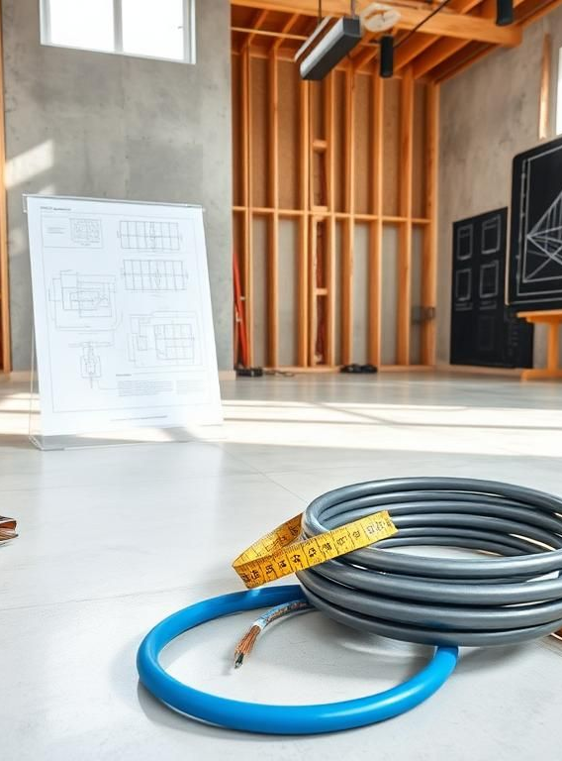
Геометрические расчеты в электропроводке
Геометрия крайне важна для планировки электропроводки в зданиях. Она помогает определить оптимальные маршруты прокладки кабелей, что снижает потребление кабельных материалов и уменьшает затраты.
Использование геометрии позволяет избежать столкновений с другими строительными элементами. Это увеличивает безопасность и долговечность электромонтажных работ, минимизируя риск повреждений и аварий.
7

Slide 8
Математическое моделирование в контроллерах
01
02
Моделирование электрических цепей помогает в разработке контроллеров, обеспечивающих автоматизацию процессов. Оно позволяет прогнозировать поведение системы в разных условиях.
Модели используют дифференциальные уравнения для описания динамики систем. Это необходимо для управления потоком энергии и оптимизации системных настроек для эффективности.
03
Математическое моделирование помогает тестировать и симулировать работу контроллеров без физического вмешательства. Это снижает время на разработку и повышает надежность конечного продукта.
8

Slide 9
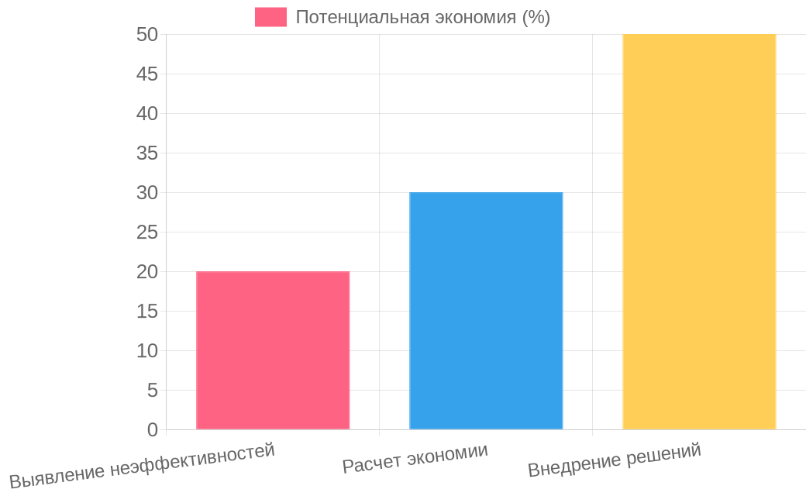
Этапы оптимизации энергопотребления
Энергетические потери на каждом этапе позволяют оценить эффективность систем и определить зоны для улучшения.Внедрение решений на основе анализа снижает потери и увеличивает эффективность.
9
Собственные расчеты оптимизации энергопотребления, 2023

Slide 10
Математика и безопасность в электромонтаже
01
Расчеты прочности являются ключевыми для обеспечения безопасности. Неправильные расчеты могут привести к повреждениям и авариям. Формулы помогают выбирать правильные материалы и методы установки.
02
Математический анализ помогает предсказывать условия перегрузки и избыточного напряжения. Это позволяет электромонтерам принимать превентивные меры для предотвращения аварийных ситуаций и пожаров.
10

Slide 11
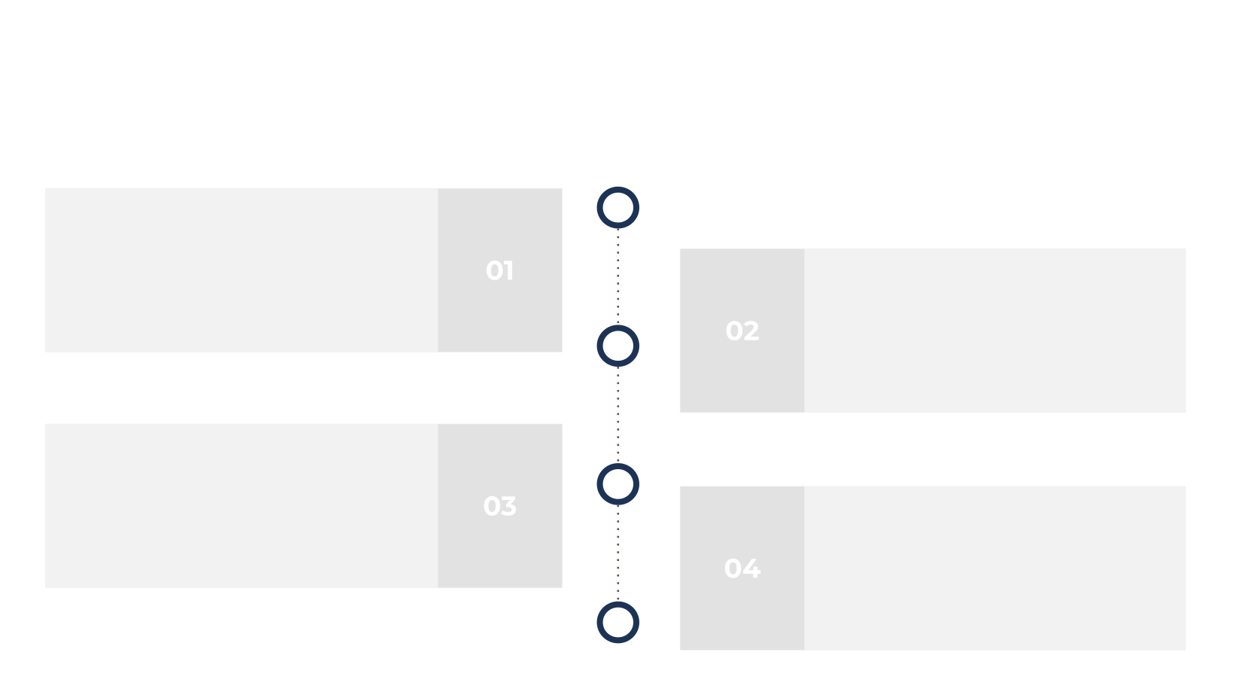
Краткий обзор математических программ для электромонтеров
AutoCAD предоставляет электромонтерам платформу для выполнения точных геометрических и схемных расчетов, упрощая проектирование сложных электрических систем.
MATLAB часто используется для моделирования электрических цепей и анализа систем, что помогает в проверке гипотез и оптимизации процессов.
Электронные таблицы Excel поддерживают выполнение быстрых математических операций и анализ данных, что полезно для планирования и документирования задач.
ETAP позволяет выполнять анализ потоков энергии и устойчивости систем, что особенно важно для крупных промышленных объектов и критических инфраструктур.
11

Slide 12
Сравнение различных математических методов, используемых в электромонтажных работах
Эта таблица сопоставляет основные математические методики, применяемые для различных аспектов электромонтажной деятельности: от проектирования до анализа электрических параметров. Разнообразие методов позволяет выбрать оптимальный подход для решения специфических задач электромонтажа.
12
Технические журналы и источники энергетических компаний 2023

Slide 13
Реальные задачи: примеры математических расчетов с объектами клиентов
Расчет нагрузки на цепь
Оптимизация расхода энергии
При расчетах нагрузки на цепь, необходимо учитывать ток силовых устройств и их взаимодействие. Недооценив эти параметры, можно столкнуться с перегрузками и потенциальными авариями.
Оптимизация энергопотребления достигается путем анализа данных о нагрузках. За счет этого возможно выявление избыточного потребления и снижение общих расходов на электроэнергию.
13

Slide 14
85% Преимущества математической подготовки для карьерного роста электромонтеров Отчет аналитической компании 2022
85% операторов, которые осваивают математические программы, отмечают рост профессиональной квалификации и карьерный рост.
14

Slide 15
Итоги: увеличение эффективности через математику Математика играет ключевую роль в повышении точности, безопасности и эффективности электромонтажных работ через оптимизацию процессов и улучшение качества проектирования.

